Slide 1

P7 – Implémentez un modèle de scoring
Soutenance MARTINEZ NICOLAS

Slide 2
Plan
Présentation du projet
Préparation des données
Scoring & Modélisation
Api & Dashboard
Versioning & Déploiement
Conclusion

Slide 3




Présentation du projet
Pour le compte de la banque Prêt à dépenser,
On souhaite mettre à disposition un tableau de bord + API en ligne dans le but d’évaluer la solvabilité de clients.
On souhaite minimiser les erreurs de jugements couteuses : les clients à qui l’on attribue des prêts qui ne peuvent rembourser.
Vérification des données
Scoring / Modèle
API / Dashboard
Déploiement

Slide 4
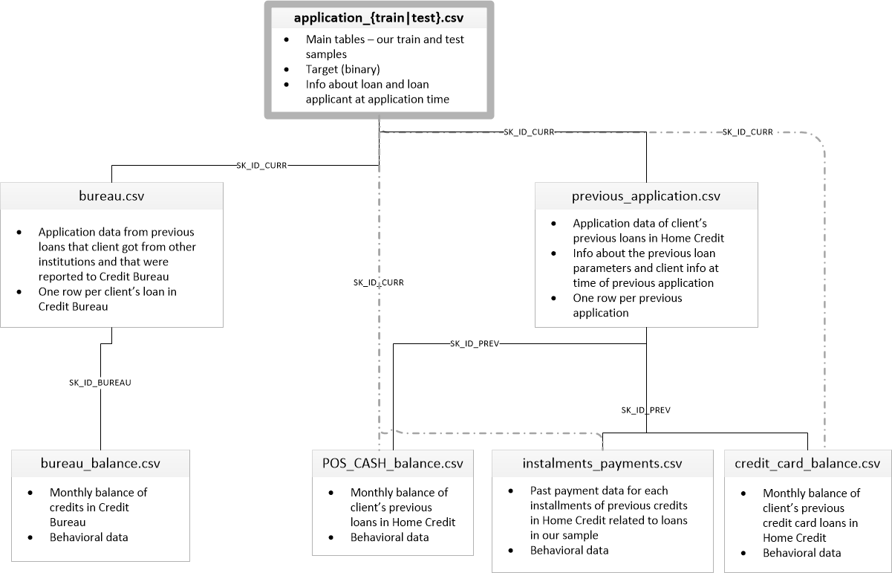
Présentation des données
Les données se présentent sous la forme de 7 fichiers csv (application_test n’est pas considéré).
Informations sur :
Les comptes des personnes, détails des habitations & moyens de transports
Leurs activités professionnelles, leurs revenus
Les prêts passés, les retards et incidents
Structure de la database

Slide 5
1. Préparation des données

Slide 6
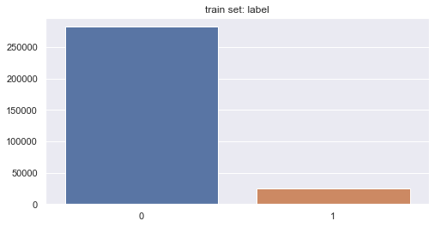
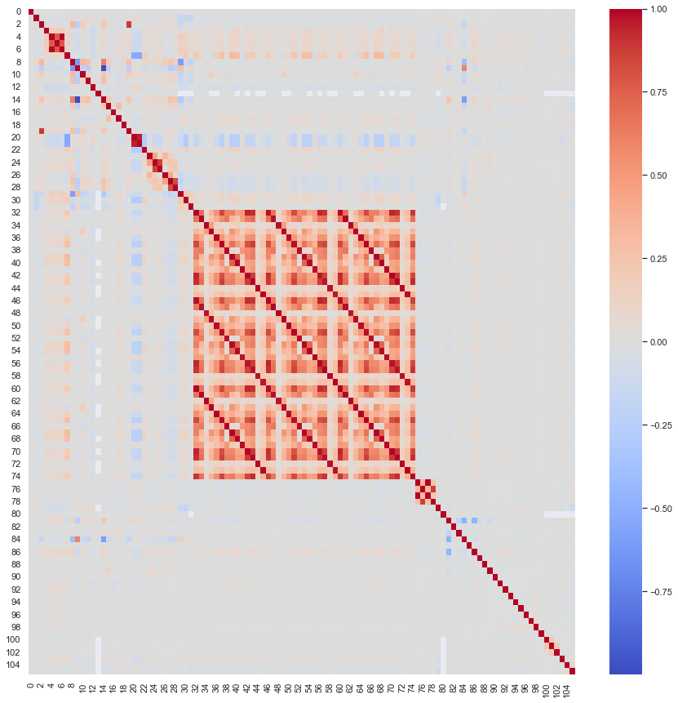
2. Préparation des données
On utilise un kernel Kaggle pour accélérer le processus :
Vérifications de la complétion / qualité,
Remplissage par mode et médiane,
Analyse univariée & multivariée,
Feature engineering : nouvelles variables & retrait des fortes corrélations,
Label encoding pour les colonnes
Déséquilibre de la classe cible = solvabilité
Des opérations spécifiques seront nécessaires.
Les données sont prêtes à être utilisées.
Matrice de covariance
Les zones chaudes & froides doivent être surveillées / éliminées.

Slide 7
2. Scoring & modélisation

Slide 8
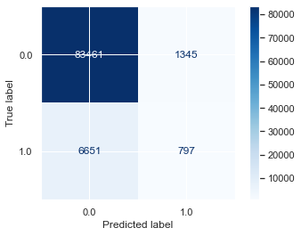
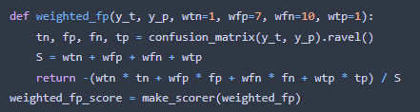
2.1 Scoring
Les réponses au problème de classification vont être :
Vrais Positifs et Vrais Négatifs, les cas que le modèle identifie correctement.
Faux Positifs (clients acceptés qui vont avoir des difficultés à rembourser)
Faux Négatifs (clients refusés qui n’auraient pas eu de difficultés à rembourser)
Ce sont les 2 dernières catégories qui coutent donc
Matrice de confusion
On crée une fonction Scoring qui accentue la pondération sur ces classes
Fonction de scoring pondération

Slide 9
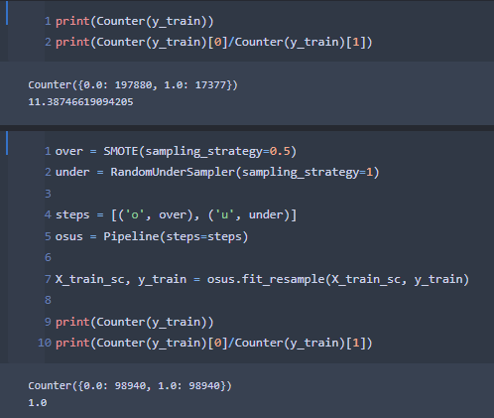
2.2 Smote
L’analyse des labels montre que la classe 1 est largement sous représentée (1 pour 10).
Pour ne pas biaiser l’analyse et l’entrainement du modèle, on utilise une technique d’oversampling pour équilibrer les classes.
Dans ce cas, SMOTE qui permet de synthétiser de nouvelles données à partir de combinaisons linéaires des points de la classe. On prend soin de n’utiliser le SMOTE QUE sur le jeu d’entrainement, et non celui de test qui doit rester intact.
Les données étant équilibrés, on peut passer à l’entraînement des modèles.

Slide 10
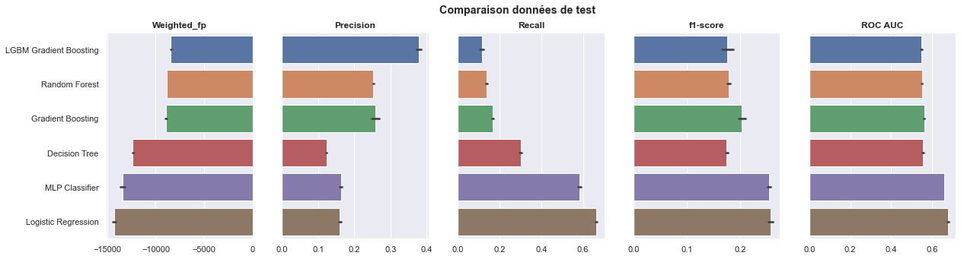
2.3 Comparaison de modèles
Le test de plusieurs modèles de classification avec les scores standards & le score custom nous permet d’établir que le modèle LGBM est le meilleur.
On s’intéresse particulièrement aux scores Weighted_fp et précision qui mettent l’accent sur les faux positifs.
Cherchons maintenant à optimiser le modèle LGBM

Slide 11
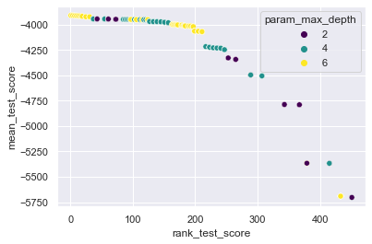
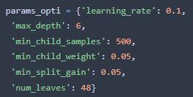
2.4 Optimisation du modèle
On optimise le modèle grâce à la fonction GridSearchCV en testant différentes combinaisons d’hyperparamètres.
On sélectionne le modèle avec les meilleurs scores qui s’exécute le plus rapidement.
Score en fonction de l’hyperparamètre
« profondeur max »
C’est ce modèle qui sera utilisé dans l’API.
On le sauvegarde une fois entrainé en « .pickle ».
Modèle optimisé

Slide 12
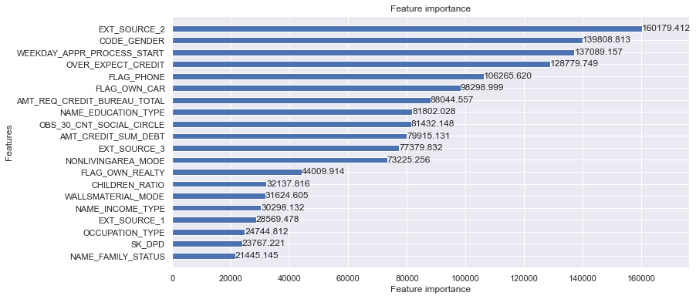
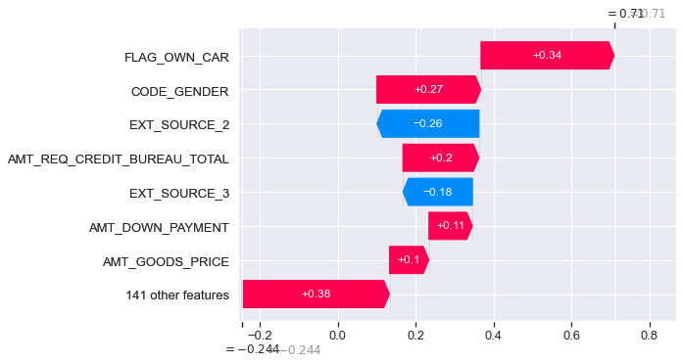
2.5 interprétation du modèle
Pour mieux comprendre les « motivations » du modèle à juger un client solvable ou non, on peut regarder l’importance des features :
Au global : les features qui dans l’ensemble sont les plus influentes
Localement : pour chaque client , quels sont les facteurs qui l’impactent le plus.
Certains résultats sont cohérents : les données non labelisées Ext_source apparaissent comme très influentes. D’autres sont plus surprenantes : le jour de création du dossier de demande de prêt.
Interprétation globale vs locale
Shap, ici, nous permet d’obtenir les facteurs prépondérants.

Slide 13
3. Api & Dashboard

Slide 14



3.1 Structure de l’ app
Users
Dashboard = Front-end
API = Back-end
Création d’une requête = question
Traitement
Affichage de la réponse
Génération de la réponse
Notre système est composé de deux parties distinctes :
Le tableau de bord qui sert d’interface aux utilisateurs
L’api qui effectue les calculs

Slide 15
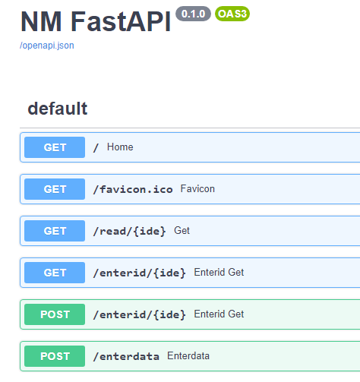
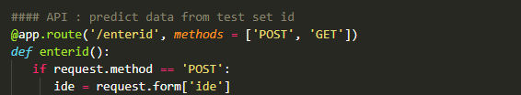
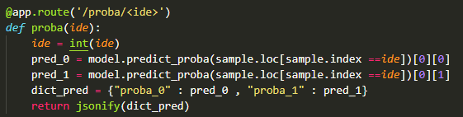
3.2 l’ Api Flask
L’ API flask va effectuer les calculs de notre app. On y charge donc le modèle pré-entrainé.
On prévoit ensuite les réponses qu’elle doit apporter au tableau de bord :
Affichage de données clients
Prévision d’un client connu : le paramètre demandé est l’identifiant client
Prévision d’un client ajusté : pour faciliter la tâche, on ne conserve que 8 des paramètres les plus influents et utilise la moyenne pour le reste.
On peut effectuer des tests via Postman, ou pour fastapi via l’interface web openapi.
Interface de test de l’API
L’ Api est capable de répondre aux questions.
(Cf le document word pour plus de détails)
Réponse apportée par l’API à la requête POST du dashboard

Slide 16
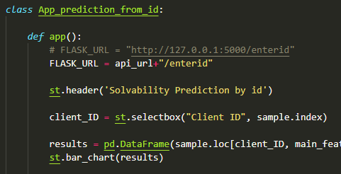
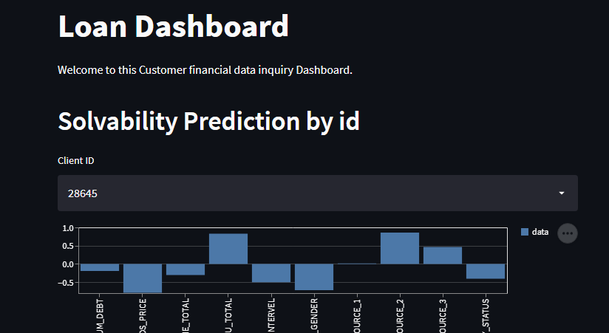
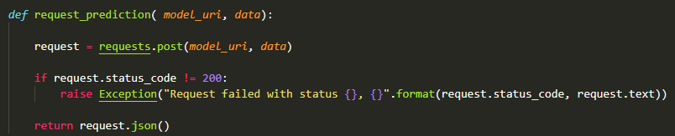
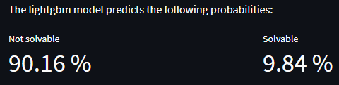
3.3 Le dashboard Streamlit
Streamlit permet de coder facilement des tableaux de bord interactifs.
On opte pour un système à plusieurs page avec navigation par menu sur la barre de gauche pour simplifier la compréhension par l’utilisateur. Outre la page d’accueil, on a :
Une présentation du jeu de données
Une présentation des clients connus
Une page permettant de tester le profil de nouveaux clients
On code ensuite l’affichage des différents widgets qui reprennent les informations des csv ou de la requête.
Interprétation du code par streamlit
Le tableau de bord est prêt pour le déploiement.
Utilisation de la réponse de l’API
Modèle optimisé

Slide 17
4. Déploiement

Slide 18


4.1 Structure du déploiement de l’app
Développement local
Stockage web/ versionning
Déploiement web
& github
Une fois développé, le code est stocké via l’outil git sur un dossier en ligne github, ce qui assure sa sauvegarde.
Le dashboard est déployé directement sur le service Streamlit. L’API est elle déployée sur Heroku.
Voyons les étapes nécessaires à ces déploiements.

Slide 19
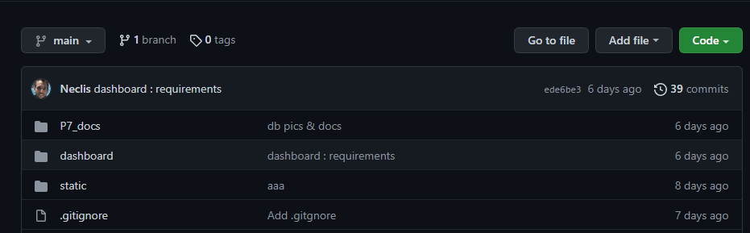
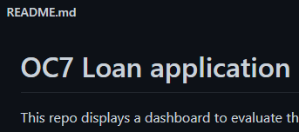
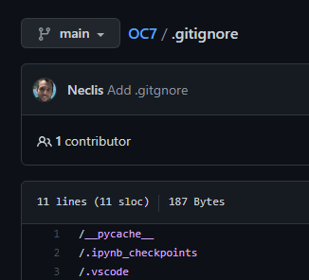
4.2 GIT & github
add
status
init
commit
push
clone
pull
log
rm
Git permet de gérer le versionning du code et de le stocker de manière privilégiée sur un dossier du site github.
Cela permet notamment de :
Le sauvegarder en sécurité sur un dépôt distant
D’avoir plusieurs versions, que l’on peut tester avant déploiement
Le partager avec d’autres développeurs pour utilisation ou contribution
Le déployer dans des applis …
Principales commandes utilisées sur gitbash (cf annexe)
Stockage des fichiers en ligne
Le code est sauvegardé en ligne et prêt à être déployé.
Présentation du projet dans README.md
Fichiers ignorés dans .gitignore

Slide 20
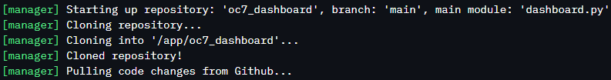
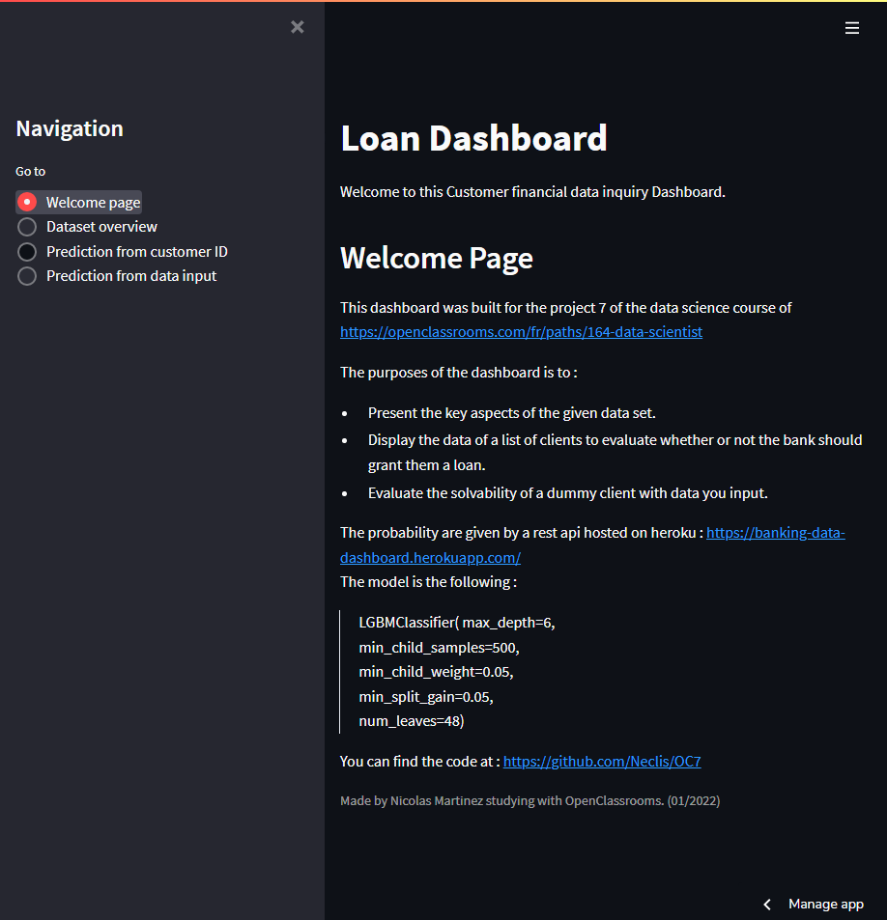
4.3 Déploiement du tableau de bord
Pour déployer le tableau de bord, on utilise les fonctionnalités de streamlit.
Streamlit s’occupe de créer un environnement virtuel avec Python.
Des soucis peuvent apparaître : on peut suivre l’avancée de l’installation dans les logs directement depuis le navigateur.
Attention : il faut ajouter un fichier requirements.txt qui liste les modules nécéssaires à la bonne exécution du code.
Copie du code depuis le repo github
Installation des modules nécéssaires
Le dashboard est en ligne !
Page d’accueil sur le web

Slide 21

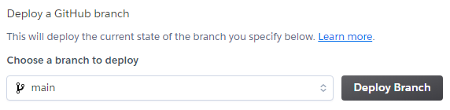

4.4 déploiement de l’ api
Pour l’API, on choisit le service Heroku qui permet d’héberger gratuitement une application.
Ici aussi, il faut indiquer par un fichier requirements.txt les modules supplémentaires.
En plus il faut y ajouter un fichier Procfile qui indique le serveur web à utiliser (Gunicorn pour Flask, Uvicorn pour fastapi par exemple) et le nom de l’app à executer.
L’appli est déployé en ligne : on peut l’interroger depuis n’importe quel accès web.
Elle est notamment disponible pour le tableau de bord !
Interface de Héroku pour le déploiement d’une ap
Procfile pour le lancement d’un serveur web
On a réussi à mettre à disposition notre API en ligne.
L’API en fonctionnement

Slide 22
Conclusion
L’appli de Prêt à dépenser est disponible. Elle repose sur les éléments suivants :
Un modèle LGBM capable d’identifier la solvabilité client avec une importance accrue sur la détection des faux positifs & négatifs
Une Api qui permet d’utiliser ce modèle
Un tableau de bord permettant de saisir les inputs de l’utilisateur et lui présenter les résultats
Le tout est déployé en ligne afin d’être accessible et est sauvegardé sur un repo github.

Slide 23
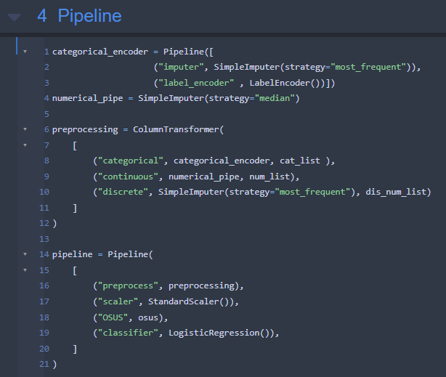
Ouverture
De nombreuses améliorations peuvent être apportées à ce projet. Les 3 principales seraient :
La plus importante est sans aucun doute l’utilisation d’un pipeline pour incorporer toutes les opérations de traitement de la donnée dans le modèle. Cela permettrait de revenir à l’échelle originale pour l’input dans le dashboard. Le schéma a été rédigé mais n’a pu être mis en place.
L’amélioration de la fonction scoring en partenariat avec le métier.
Le stockage en ligne des fichiers data, sur google drive par exemple. Seuls des échantillons ont été utilisés pour accélérer les traitements et s’affranchir des problèmes de stockage.

Slide 24
Merci !

Slide 25
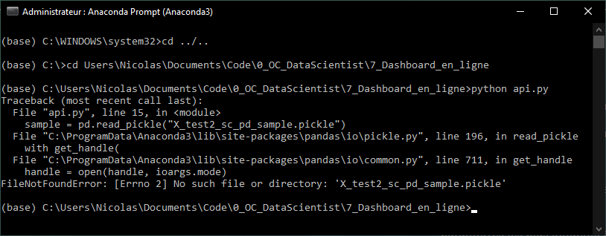
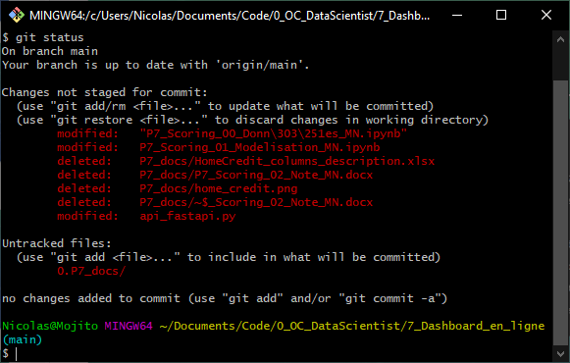
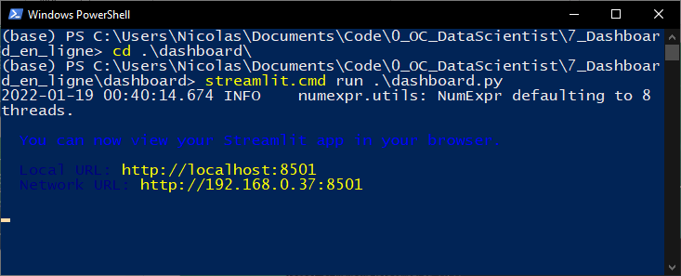
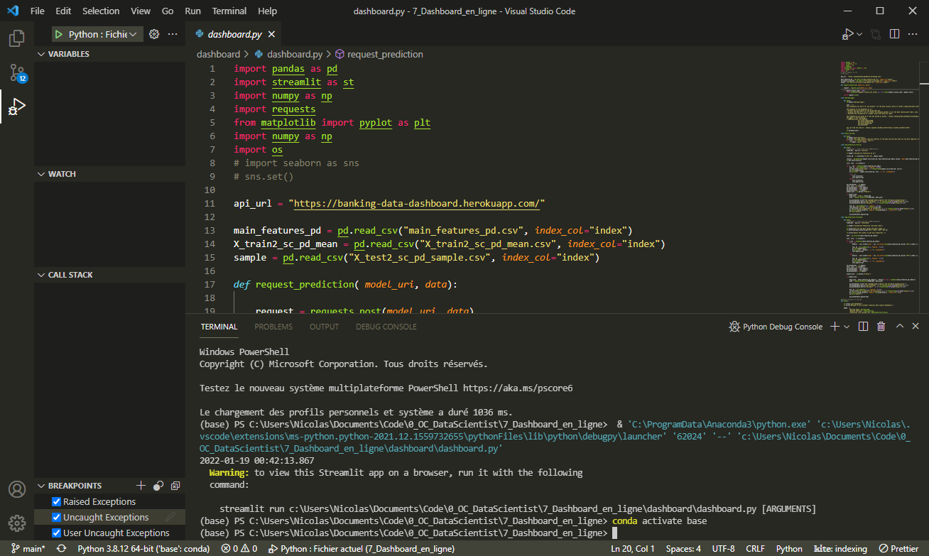
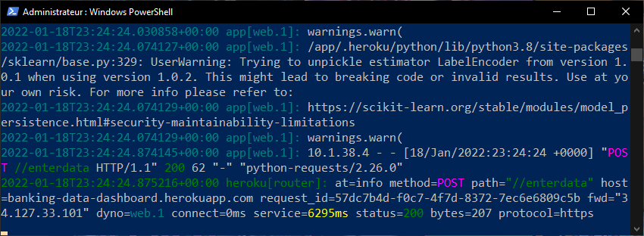
Les outils CLI : indispensables
Anaconda Prompt
Pour l’installation de packages ou le lancement de serveur
GitBash pour les sauvegardes et le versionning
Windows Powershell
Ici, serveur Streamlit
et logs Heroku
MS Vscode
Pour debugger le code et git

